Slide 1
1ª de Juan, 5: 7-8
El texto original

Slide 2
5:7 Porque tres son los que dan testimonio en el cielo: el Padre, el Verbo y el Espíritu Santo; y estos tres son uno.
5:8 Y tres son los que dan testimonio en la tierra: el Espíritu, el agua y la sangre; y estos tres concuerdan.
Este es el texto que aparece en castellano en la versión Reina Valera de 1960.

Slide 3
5:7 Porque tres son los que dan testimonio en el cielo: el Padre, el Verbo y el Espíritu Santo; y estos tres son uno.
5:8 Y tres son los que dan testimonio en la tierra: el Espíritu, el agua y la sangre; y estos tres concuerdan.
Este es el texto que aparece en castellano en la versión Reina Valera de 1960.
Sin embargo, las palabras tachadas han desaparecido de las versiones modernas, e incluso de la revisión de la Reina Valera de 2000.
¿Por qué? ¿Cuál es la traducción correcta de estos versículos?

Slide 4
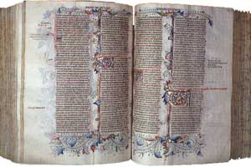
Las palabras “en el cielo: el Padre, el Verbo y el Espíritu Santo; y estos tres son uno. Y tres son los que dan testimonio en la tierra” no fueron escritas por Juan.
No obstante, estaban presentes en la traducción de la Biblia más extendida hasta el siglo XVI: La Vulgata Latina.
¿Por qué aparecieron en esta versión si no estaban en el original?

Slide 5
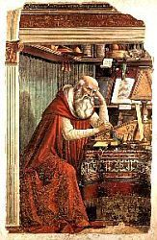
El año 382 el papa Dámaso I le encargo a Jerónimo la traducción de la Biblia al latín vulgar (la Vulgata Latina).
Ni en la versión original ni en sus ediciones posteriores aparecían las palabras en entredicho.

Slide 6
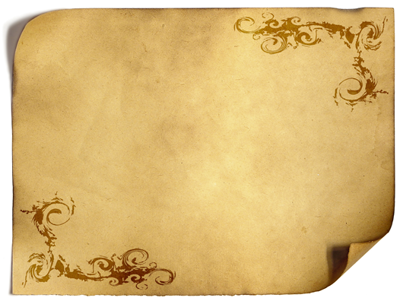
Tres son los que dan testimonio
el Espíritu, el agua y la sangre, y estos tres concuerdan
En el cielo: el Padre, el Verbo y el Espíritu Santo; y estos tres son uno.
Y tres son los que dan testimonio en la tierra:
Al no existir todavía la imprenta, las copias eran realizadas a mano y era habitual dejarse palabras al copiar, o cometer errores.
Estos errores eran anotados y corregidos al margen del texto. Pero también eran escritos en el margen comentarios personales del escribiente o del lector.
Uno de esos comentarios fue malinterpretado por un copista posterior, pues creyó que era la rectificación de un error de un copista anterior.
Esta desviación se incorporó en sucesivas copias hasta que, en el siglo XV, era ya una parte integral del texto de la Vulgata.

Slide 7
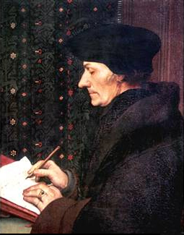
El año 1516 Erasmo de Rotterdam publicó el Nuevo Testamento en griego, que no incluía los textos citados.
Cuando la Iglesia le llamó la atención sobre esta omisión (que descalificaba a la Vulgata), explicó que no había encontrado ningún texto original griego donde se encontrasen estas frases, pero que estaba dispuesto a incluirlas si alguien le mostraba uno solo.

Slide 8
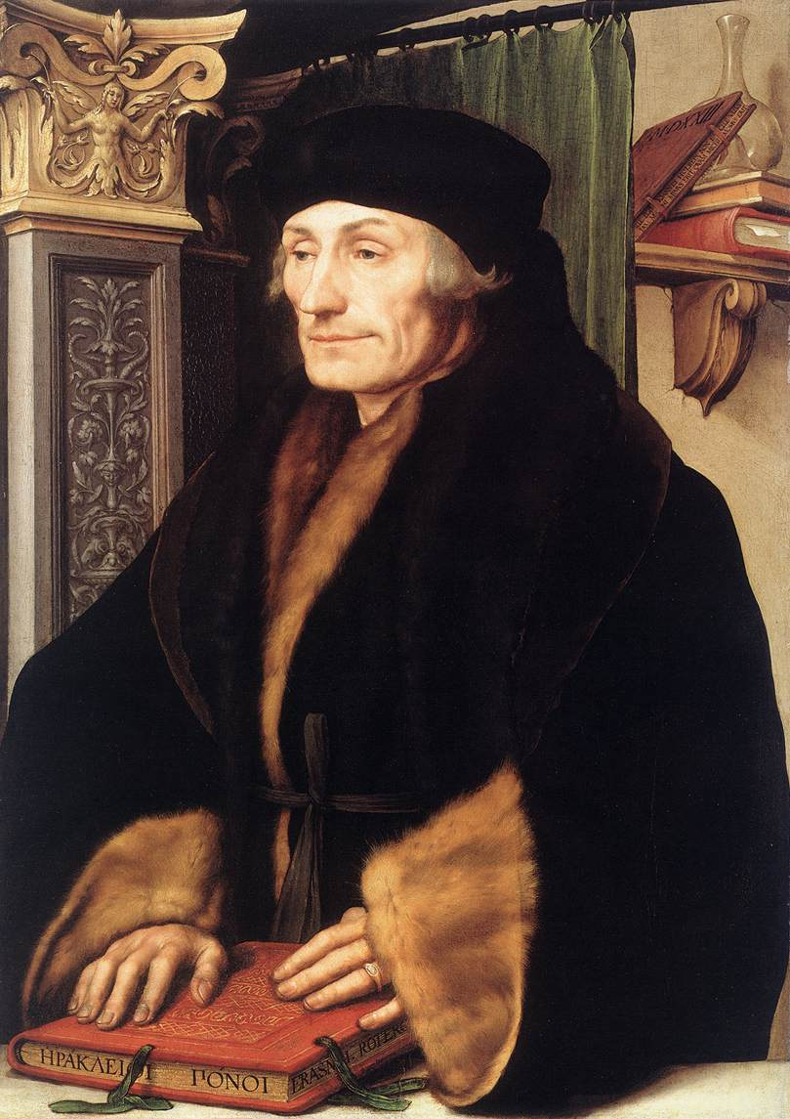
En 1520 un monje franciscano anónimo publicó un manuscrito en griego que contenía los textos en disputa, que él mismo había traducido del latín.
Como en aquellos tiempos los criterios arqueológicos eran escasos para confirmar o desmentir un texto así, Erasmo lo aceptó y añadió las palabras en su tercera edición, publicada en el año 1522.

Slide 9
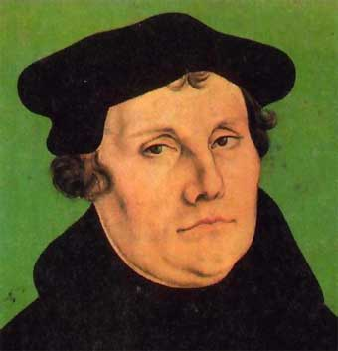
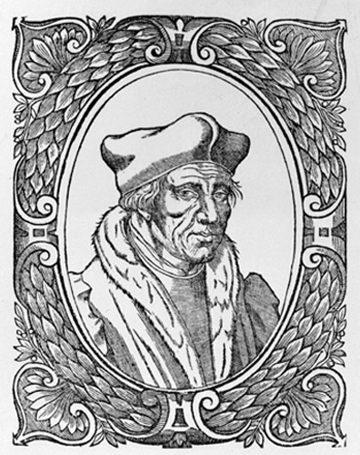
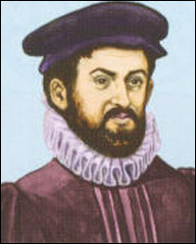
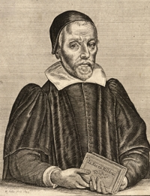
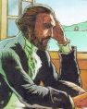
Esta versión griega del Nuevo Testamento sirvió de base para la traducción de la Biblia a varios idiomas durante la reforma.
Alemán
Martín Lutero
1522
Francés
Lefèvre d’Étaples
1525
Español
Casiodoro de Reina
1569
Italiano
Giovanni Diodati
1607
Inglés
Versión King James
1611
Portugués
João Ferreira de Almeida
1681
Martín Lutero
Lefèvre d’Étaples
Casiodoro de Reina
Giovanni Diodati
João Ferreira de Almeida

Slide 10
Las versiones más recientes ya han corregido el error.
“Porque tres son los que dan testimonio: El Espíritu, el agua y la sangre. Y estos tres están de acuerdo” (Reina-Valera, 2000)
“Tres son los que dan testimonio, y los tres están de acuerdo: el Espíritu, el agua y la sangre” (Nueva Versión Internacional)
“Tres son los testigos: el Espíritu, el agua y la sangre; y los tres están de acuerdo” (Dios Habla Hoy)
“οτι τρεις εισιν οι μαρτυρουντες, το πνευμα και το υδωρ και το αιμα”
“pues tres son los que testifican, el Espíritu y el agua y la sangre” (Texto griego de Nestle)

